Slide 1
LUYỆN TỪ VÀ CÂU
LỚP 4

Slide 2
Ghi vở
Thứ ngày tháng năm 2021
Luyện từ và câu
Cấu tạo của tiếng
I. Nhận xét

Slide 3
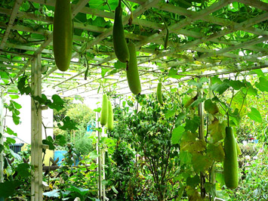
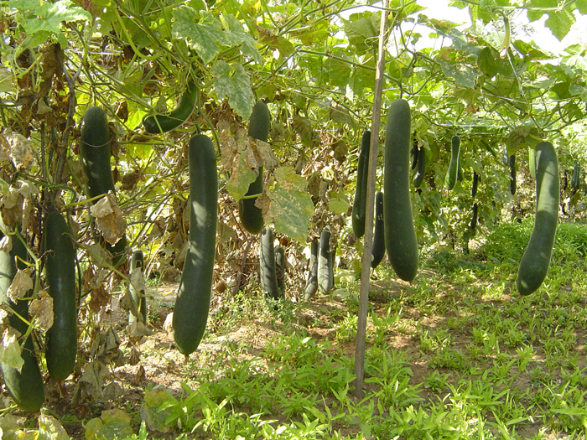
I. Nhận xét
Bầu ơi thương lấy bí cùng
Tuy rằng khác giống nhưng chung một giàn.
Con hiểu câu ca dao trên có ý nghĩa gì?
Yêu thương, đùm bọc, giúp đỡ lẫn nhau là truyền thống tốt đẹp của dân tộc ta.

Slide 4
Bầu ơi thương lấy bí cùng
Tuy rằng khác giống nhưng chung một giàn.
1. Câu tục ngữ có 14 tiếng.
1. Câu tục ngữ có bao nhiêu tiếng?
2. Đánh vần lại tiếng bầu và ghi lại cách đánh vần đó?
Bờ - âu – bâu – huyền – bầu

Slide 5
3. Tiếng “Bầu” do những bộ phận nào tạo thành?
Tiếng
Bầu
Âm đầu
Vần
Thanh
b
âu
huyền

Slide 6
Cấu tạo của tiếng
Âm đầu
Vần
Thanh

Slide 7
Bầu ơi thương lấy bí cùng
Tuy rằng khác giống nhưng chung một giàn.
4. Phân tích các bộ phận tạo thành các tiếng khác trong câu tục ngữ trên và rút ra nhận xét:
Tiếng nào có đủ bộ phận như tiếng “bầu”?
Tiếng nào không có đủ bộ phận như tiếng “bầu”?

Slide 8
Tiếng | Âm đầu | Vần | Thanh
Bầu
ơi
thương
lấy
bí
cùng
Tuy
rằng
khác
giống
nhưng
chung
một
giàn
huyền
Tiếng nào có đủ bộ phận như tiếng “bầu”?
b
âu
Tiếng nào không đủ bộ phận như tiếng “bầu”?
ơi
ngang
th
ương
ngang
l
ây
sắc
b
i
sắc
c
ung
huyền
t
uy
ngang
r
ăng
huyền
kh
ac
sắc
gi
ông
sắc
nh
ưng
ngang
ch
ung
ngang
m
ôt
nặng
gi
an
huyền

Slide 9
II. Ghi nhớ (SGK/7):
1. Mỗi tiếng thường có ba bộ phận sau:
Thanh
Âm đầu | Vần
2. Tiếng nào cũng phải có vần và thanh. Có tiếng không có âm đầu.

Slide 10
Ghi vở
Thứ ngày tháng năm 2021
Luyện từ và câu
Cấu tạo của tiếng
I. Nhận xét
II. Ghi nhớ
III. Luyện tập

Slide 11
III. Luyện tập
Bài 1 (Trang 7). Phân tích các bộ phận cấu tạo của từng tiếng trong câu tục ngữ dưới đây. Ghi kết quả vào bảng theo mẫu sau:
Nhiễu điều phủ lấy giá gương
Người trong một nước phải thương nhau cùng.
Mẫu:
Tiếng | Âm đầu | Vần | Thanh
Nhiễu | nh | iêu | ngã

Slide 12
Tiếng | Âm đầu | Vần | Thanh
Nhiễu
điều
phủ
lấy
giá
gương
Người
trong
một
nước
phải
thương
nhau
cùng
Ghi vở
nh
iêu
ngã
đ
iêu
huyền
ph
u
hỏi
l
ây
sắc
gi
a
sắc
g
ương
ngang
ng
ươi
huyền
tr
ong
ngang
m
ôt
nặng
n
ươc
sắc
ph
ai
hỏi
th
ương
ngang
nh
au
ngang
c
ung
huyền

Slide 13
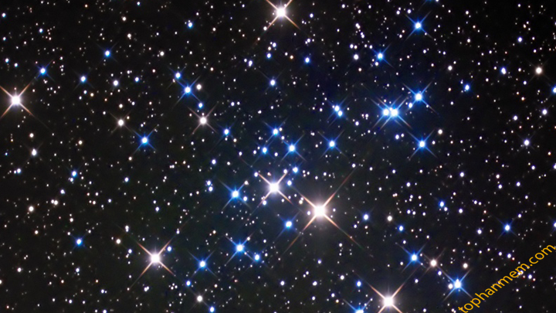
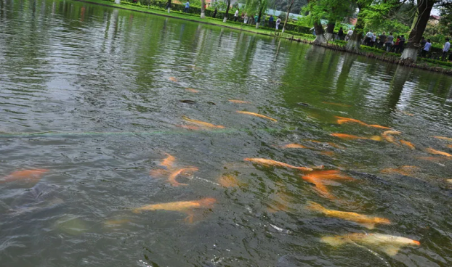
Bài 2 (Trang 7). Giải câu đố sau:
Để nguyên, lấp lánh trên trời
Bớt đầu, thành chỗ cá bơi hàng ngày.
(Đó là chữ gì? )
Sao
ao

Slide 14
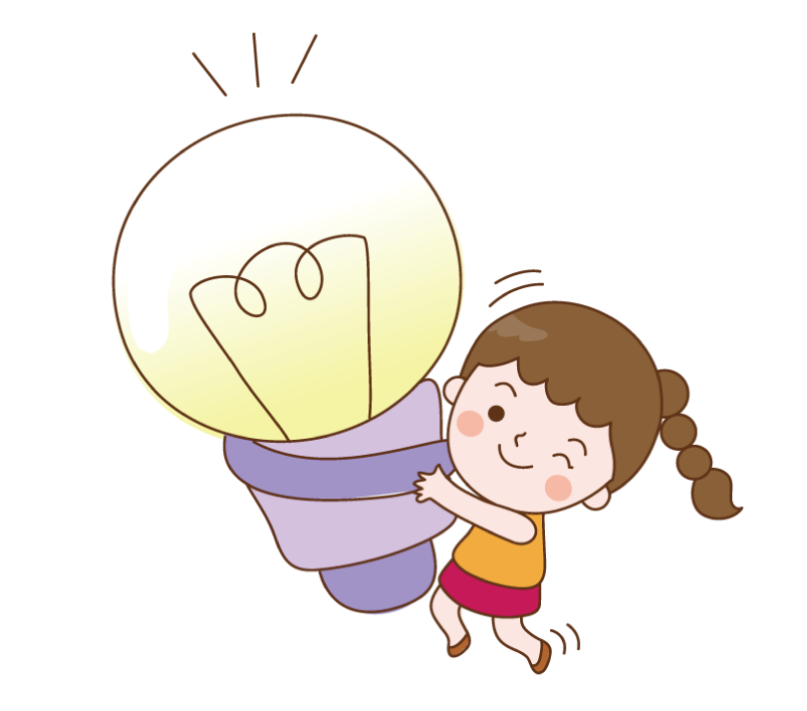
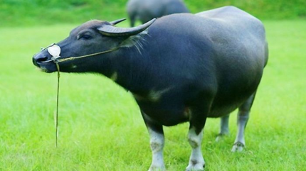
Thử tài đoán chữ
Che nắng thì lấy nửa đầu, Đựng cơm thì lấy nửa sau mà dùng!
( Là những chữ gì? )
Ô tô
Cắt đầu chỉ còn có râu
Chắp vào lại đủ đuôi, mình, đầu, chân!
(Là những chữ gì?)
trâu

Slide 15
Củng cố:
Cấu tạo của tiếng:
Tiếng
Tiếng
Âm đầu
Thanh
Vần
Thanh
Vần
VD: hươu, cỏ, nhà….
VD: ớt, oi, yên….

Slide 16
DẶN DÒ
Hoàn thành các bài tập vào vở
Sưu tầm thêm các câu đố chữ
Chuẩn bị bài LTVC tiếp theo

Slide 17
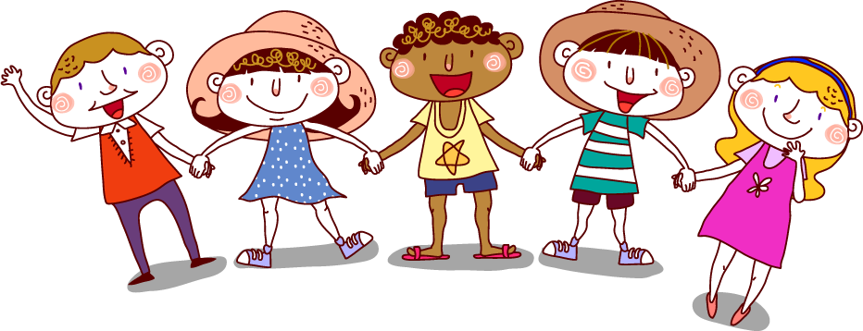
Chúc các con học tốt!

